Slide 1


Slide 2
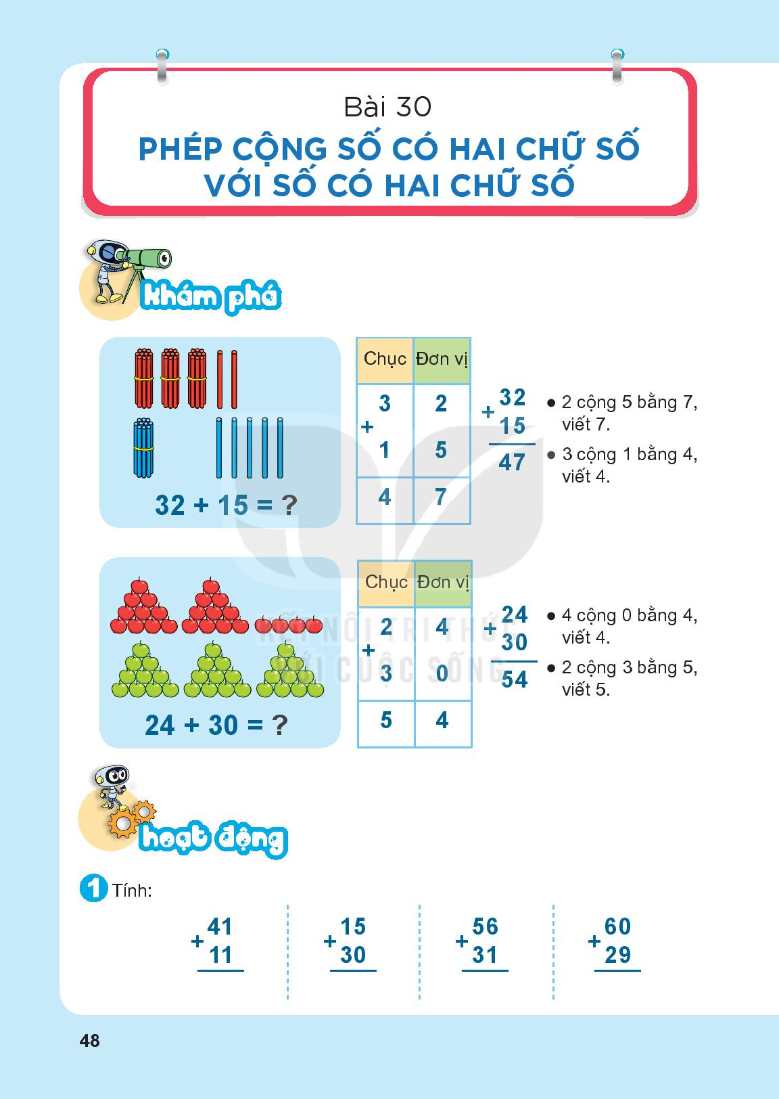

Slide 3
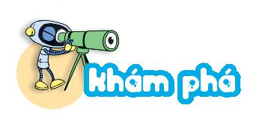

Slide 5
5
2
4
5
8
7
8
9

Slide 6
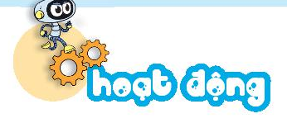
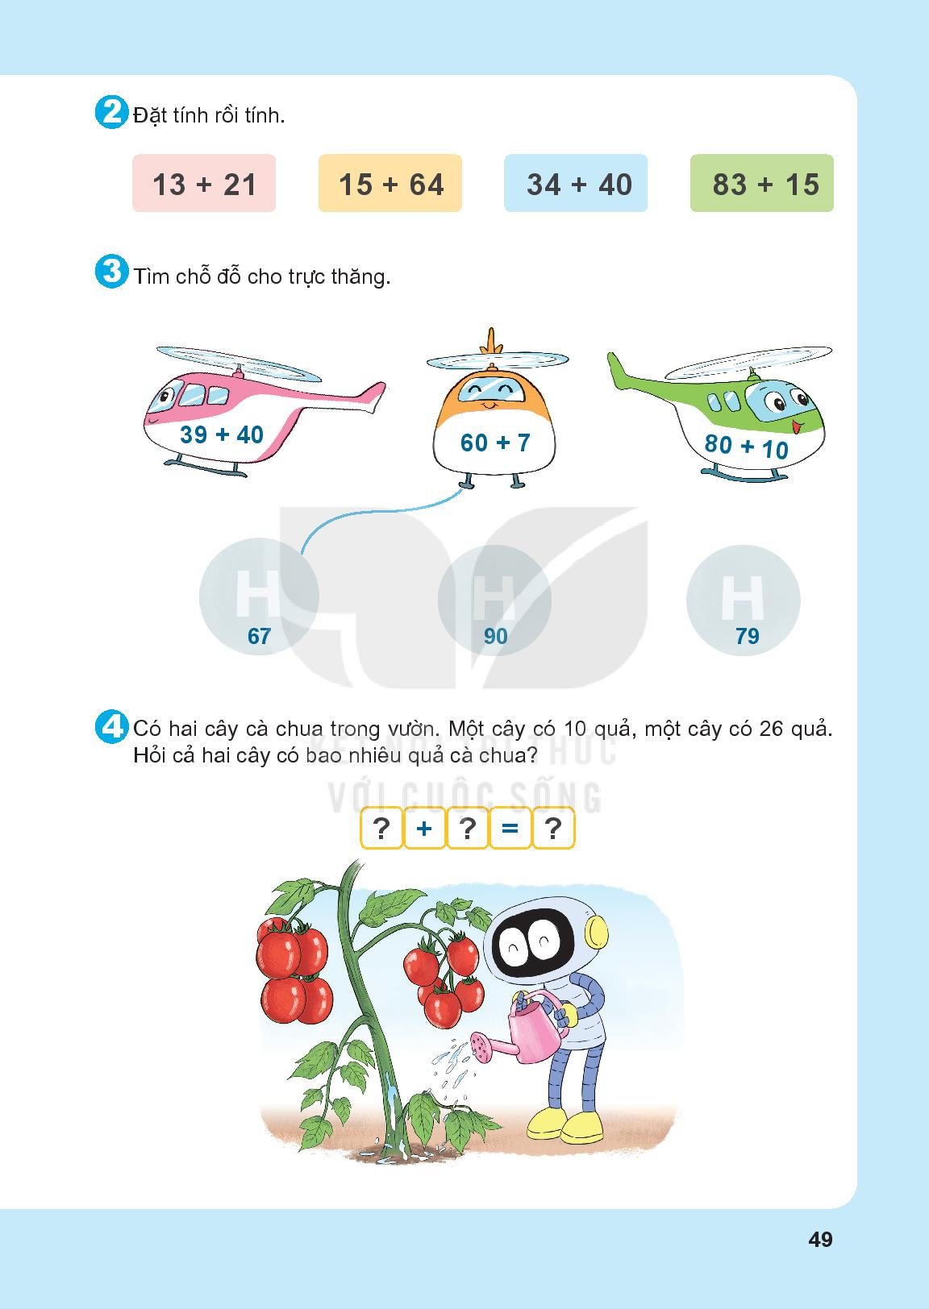

Slide 8
10
26
36

Slide 10
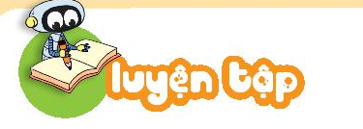
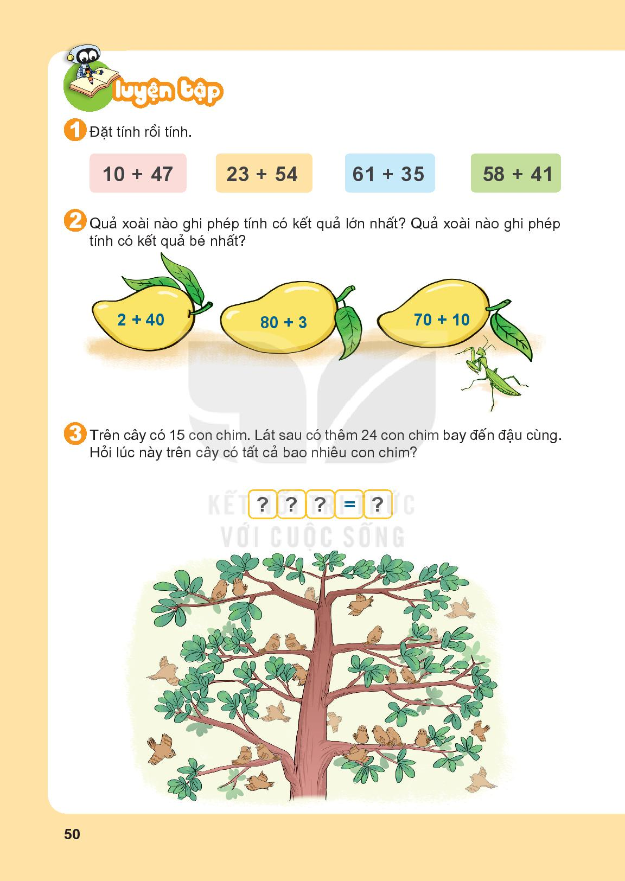

Slide 11
42
83
80

Slide 12
15
+
24
39

Slide 13
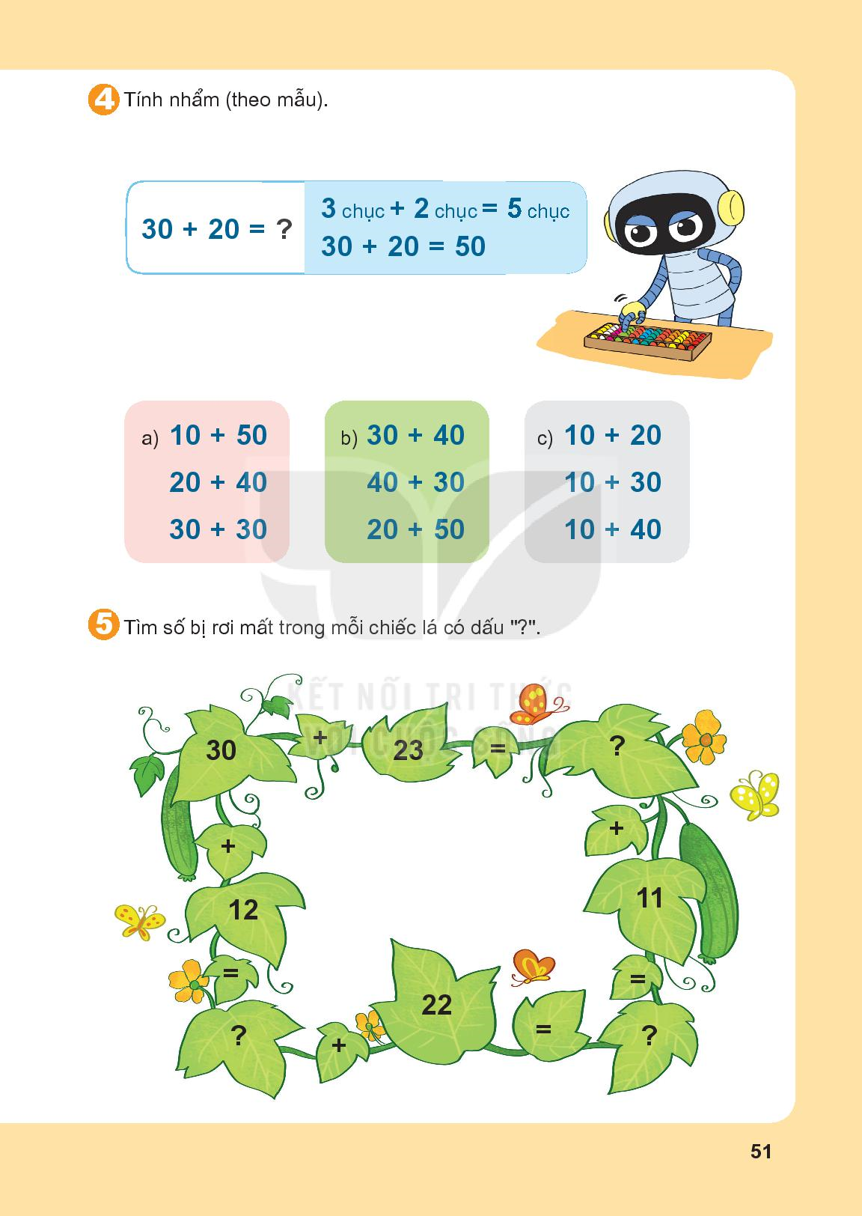
= 60
= 70
= 30
= 60
= 70
= 40
= 60
= 70
= 50

Slide 14
53
42
64

